Slide 1


STŘEDNÍ ŠKOLA STAVEBNÍ A TECHNICKÁ
Ústí nad Labem, Čelakovského 5, příspěvková organizace
Páteřní škola Ústeckého kraje
Beruf
VY_22_INOVACE_07_122
Projekt MŠMT | EU peníze středním školám
Název projektu školy | ICT do života školy
Registrační číslo projektu | CZ.1.07/1.5.00/34.0771
Šablona | II/2
Sada | 07
Anotace | Povolání – slovní zásoba, výhody a nevýhody různých povolání
Klíčová slova | Berufe, die typisch für Frauen/Männer sind, Büro, Fabrik, Geld, interessant, langweilig
Předmět | Německý jazyk
Autor, spoluautor | Bc. Jitka Červinková
Jazyk | Čeština
Druh učebního materiálu | Prezentace, výklad, cvičení
Potřebné pomůcky | PC, dataprojektor
Druh interaktivity | Výklad pomocí prezentace, cvičení
Stupeň a typ vzdělávání | Střední škola
Cílová skupina | 3. - 4.ročník
Speciální vzdělávací potřeby | ne
Zdroje | Seznam viz poslední snímek a vlastní materiály

Slide 2

STŘEDNÍ ŠKOLA STAVEBNÍ A TECHNICKÁ
Ústí nad Labem, Čelakovského 5, příspěvková organizace
Páteřní škola Ústeckého kraje
Berufe, die typisch für Frauen sind:
e Krankenschwester – zdravotní sestra
e Lehrerin - učitelka
e Sekretärin - sekretářka
e Verkäuferin - prodavačka
e Stewardess - letuška
e Kellnerin - číšnice
e Friseuse - kadeřnice
e Buchhalterin - účetní
Notes:
Klllllll

Slide 3
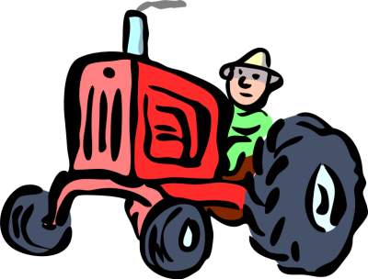
STŘEDNÍ ŠKOLA STAVEBNÍ A TECHNICKÁ
Ústí nad Labem, Čelakovského 5, příspěvková organizace
Páteřní škola Ústeckého kraje
Berufe, die typisch für Männer sind:
r Arzt – lékař
r Automechaniker – automechanik
r Ingenieur – inženýr
r Farmer – farmář
r Fernfahrer – řidič
r Elektroinstalater – elektrikář
r Manager – manažer
r Mauer – zedník
r Jurist – právník
r Pilot - pilot
Notes:
Iba

Slide 4

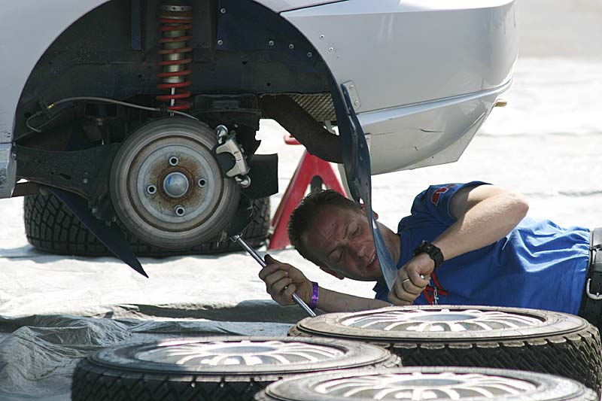
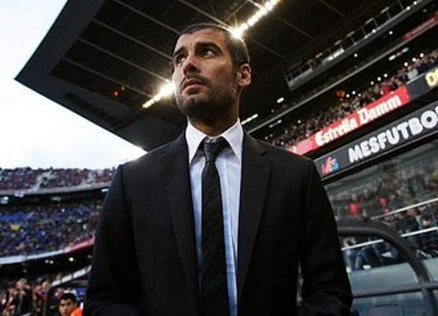
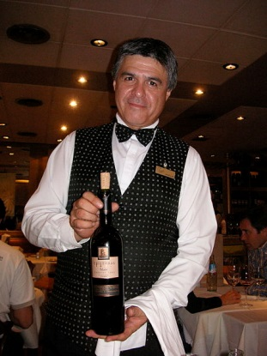
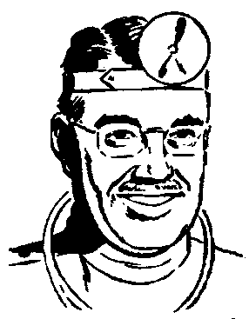
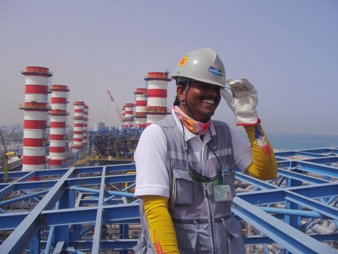
STŘEDNÍ ŠKOLA STAVEBNÍ A TECHNICKÁ
Ústí nad Labem, Čelakovského 5, příspěvková organizace
Páteřní škola Ústeckého kraje
CVIČENÍ:
1) Was ist er von Beruf?
Notes:
Iba

Slide 5
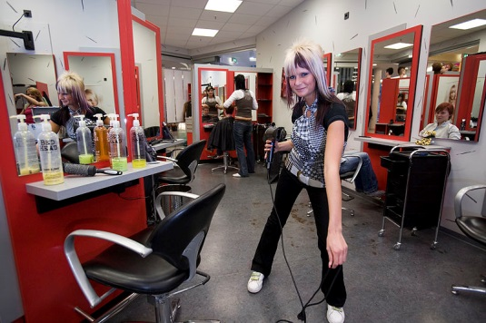
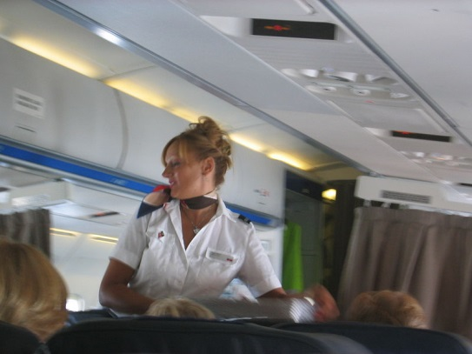
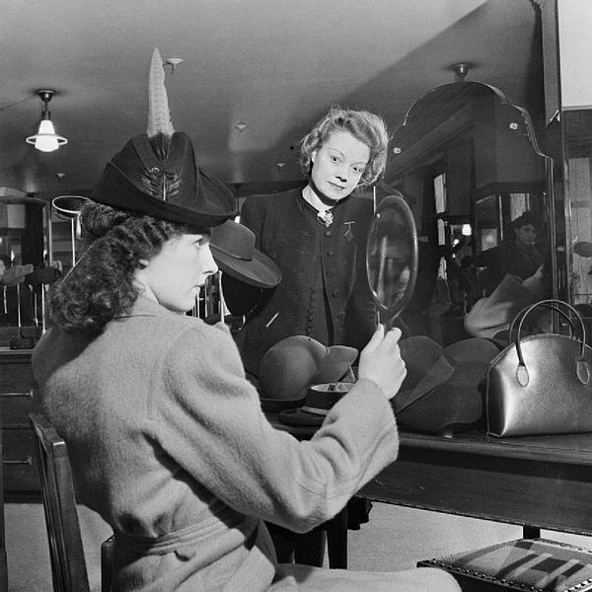
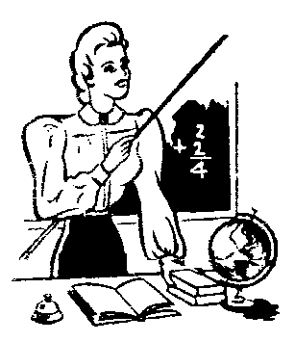
STŘEDNÍ ŠKOLA STAVEBNÍ A TECHNICKÁ
Ústí nad Labem, Čelakovského 5, příspěvková organizace
Páteřní škola Ústeckého kraje
2) Was ist sie von Beruf?

Slide 6
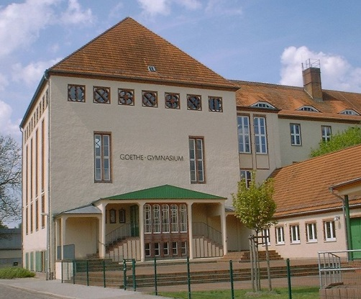
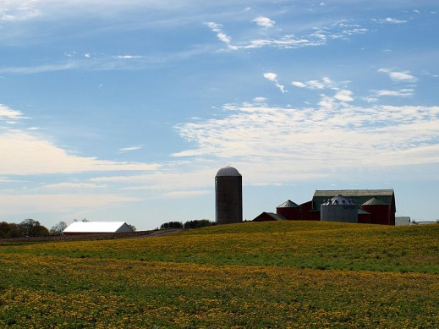
STŘEDNÍ ŠKOLA STAVEBNÍ A TECHNICKÁ
Ústí nad Labem, Čelakovského 5, příspěvková organizace
Páteřní škola Ústeckého kraje
3) Napiš kdo kde pracuje.
Wer arbeitet
  in einem Büro:
  in einer Fabrik:
  in einem Geschäft:
  im Krankenhaus:
  in einer Schule:
  auf einer Farm:

Slide 7
STŘEDNÍ ŠKOLA STAVEBNÍ A TECHNICKÁ
Ústí nad Labem, Čelakovského 5, příspěvková organizace
Páteřní škola Ústeckého kraje
4) Welchen Beruf üben deine Eltern aus? Kannst du seine Vor- und Nachteile nennen?
VORTEILE z.B.:
Frei sein
Musik können hören
Menschen kennen lernen
Viel reisen
Interessant
Viel Geld verdienen
NACHTEILE z.B.:
Stress haben
Wenig Geld verdienen
Wenig Zeit für die Familie haben
Nachts arbeiten
langweilig
5) Was möchtest du werden? Warum?

Slide 8
STŘEDNÍ ŠKOLA STAVEBNÍ A TECHNICKÁ
Ústí nad Labem, Čelakovského 5, příspěvková organizace
Páteřní škola Ústeckého kraje
POUŽITÉ ZDROJE
http://www.pdclipart.org/displayimage.php?album=search&cat=0&pos=1
http://www.pdclipart.org/displayimage.php?album=search&cat=0&pos=1
http://commons.wikimedia.org/wiki/File:Auto_Mechanic.jpg
http://commons.wikimedia.org/wiki/File:A_customer_tries_on_a_new_hat_in_the_millinery_department_of_Bourne_and_Hollingsworth_on_London%27s_Oxford_Street_in_1942._D6596.jpg
http://commons.wikimedia.org/wiki/File:Dresden_-_Blonde_hairdresser_with_hairdryer_-_1717.jpg
http://commons.wikimedia.org/wiki/File:Inspection_Engineer.jpg
http://www.pdclipart.org/displayimage.php?album=search&cat=0&pos=2
http://commons.wikimedia.org/wiki/File:Manager_Josep_Guardiola.jpg
http://commons.wikimedia.org/wiki/File:Swiss_stewardess.jpg
http://commons.wikimedia.org/wiki/File:Nauen_Goethe_Gymnasium.jpg
http://commons.wikimedia.org/wiki/File:Dandelion_Farms.jpg

